Slide 1
Progress Report
Author :
Cheng-Yuan、Sheng-Yao、Che-Chia
Embedded System Software Design

Slide 2
本次進度: Monitor
  根據第四期計畫書中內容進行開發，以下分別為階段一目標和當前開發進度及優先序。
O: 完成
△:未進行
P: 進行中
階段 | 時間 | 目標
階段一 | 3 month | MARS-922溝通驗證小型STM32F4集成電路控制板 MARS-922 ALC功能驗證 階段五期中報告
目標 | 進度
MARS-922溝通驗證小型STM32F4積體電路控制板 | O
MARS-922 ALC功能驗證 | O
階段五期中報告 | O

Slide 3
本次進度: Monitor
  根據第四期計畫書中內容進行開發，以下分別為階段二目標和當前開發進度及優先序。
O: 完成
△:未進行
P: 進行中
階段 | 時間 | 目標
階段二 | 3 month | MARS-922 Auto Self Calibration功能驗證 MARS-922優化細節報告，產生txt檔報告至USB 2.0隨身碟裝置 階段五期末報告
目標 | 進度
MARS-922 Auto Self Calibration功能驗證 | P
MARS-922優化細節報告，產生txt檔報告至USB 2.0隨身碟裝置 | P
階段五期末報告 | P

Slide 4
上次進度: Monitor
Gamma 校正(MCU)
  MTK_9700與MARS_922校正比較，Gamma offset (校正補償)=0.02
​9700 | 色溫​ | 256階​ | 色溫​
1.8​ | 5400​ | 1.81​ | 5495​
​ | 6500​ | 1.80​ | 6694​
​ | 9300​ | 1.81​ | 9538​
2.0 ​ | 5400​ | 2.01​ | 5497​
​ | 6500​ | 2.00​ | 6690​
​ | 9300​ | 2.01​ | 9540​
2.2​ | 5400​ | 2.20​ | 5500​
​ | 6500​ | 2.19​ | 6699​
​ | 9300​ | 2.20​ | 9560​
2.6​ | 5400​ | 2.59​ | 5488​
​ | 6500​ | 2.59​ | 6685​
​ | 9300​ | 2.58​ | 9525​
​922 | 色溫​ | 256階​ | 色溫​
1.8​ | 5400​ | 1.80 | 5463
​ | 6500​ | 1.80 | 6518
​ | 9300​ | 1.81 | 9077
2.0 ​ | 5400​ | 2.00 | 5470
​ | 6500​ | 2.00 | 6531
​ | 9300​ | 2.01 | 9103
2.2​ | 5400​ | 2.20 | 5725
​ | 6500​ | 2.20 | 6553
​ | 9300​ | 2.20 | 9214
2.6​ | 5400​ | 2.59 | 5505
​ | 6500​ | 2.59 | 6813
​ | 9300​ | 2.60 | 9193

Slide 5
上次進度: Monitor
Gamma 校正時間
  MTK_9700與MARS_922校正時間比較 (燒入到 EEPROM)
MTK_​9700 | 校正時間​(秒) | 驗證時間(秒) | 總時間(秒) | 總時間(分)
1組 Gamma​ | 348.58 | 145.87 | 494.45 | 8
​1組 DICOM | 235.38 | 148.82 | 384.2 | 6
​
1組 DICOM + Gamma ​ | 587.94​ | 295.98 | 883.92 | 14
​
2組 Gamma ​ | 574.40 | 244.25 | 818.65 | 13
MARS_922 | 校正時間​(秒) | 驗證時間(秒) | 總時間(秒) | 總時間(分)
1組 Gamma​ | 1022.40 | 134.71 | 1,157.11 | 19
​1組 DICOM | 1027.92 | 178.14 | 1,206.06 | 20
​
1組 DICOM + Gamma ​ | 1956.51 | 304.20 | 2,260.71 | 37
​
2組 Gamma ​ | 1960.46 | 269.46 | 2,229.92 | 37
4組 Gamma​ | 3819.97 | 518.63 | 4,338.6 | 72
​4組 Gamma​ + DICOM | 4731.45 | 677.32 | 5,408.77 | 90

Slide 6
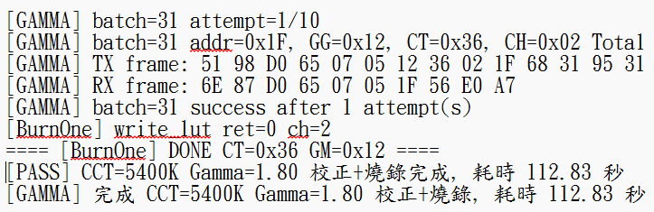
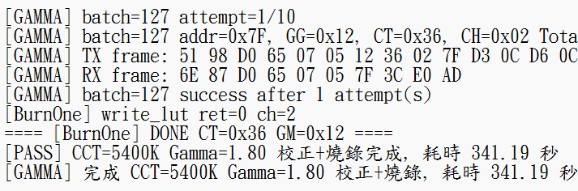
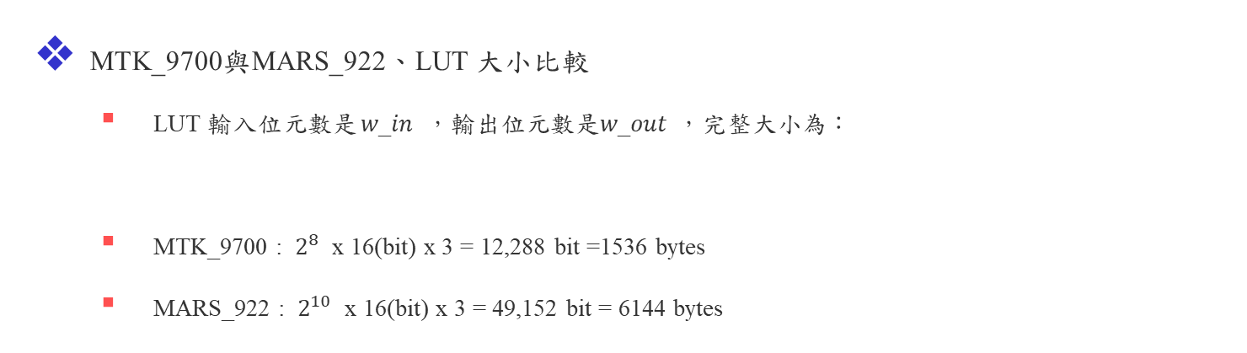
上次進度: Monitor
MTK_9700與MARS_922、LUT 大小比較
  LUT 輸入位元數是 𝑤_𝑖𝑛 ，輸出位元數是𝑤_𝑜𝑢𝑡 ，完整大小為：
  MTK_9700 : $2^{8}$ x 16(bit) x 3 = 12,288 bit =1536 bytes
  MARS_922 : $2^{10}$ x 16(bit) x 3 = 49,152 bit = 6144 bytes
$S_{LUT}=2^{W_{in}}$ x $w_{out}$ bits
MTK_9700
MARS_922

Slide 7
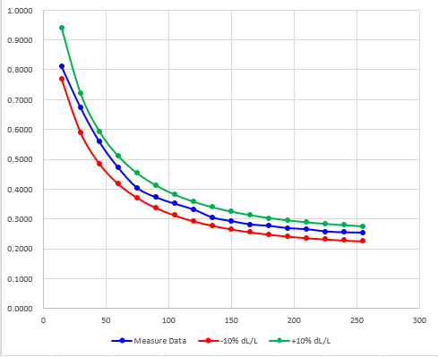
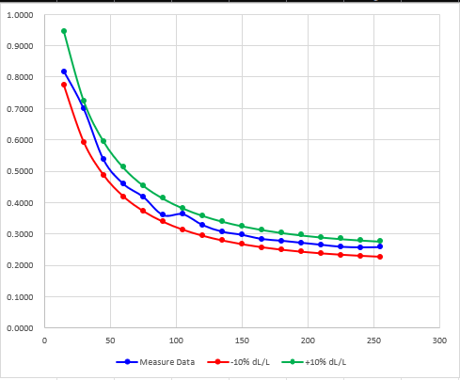
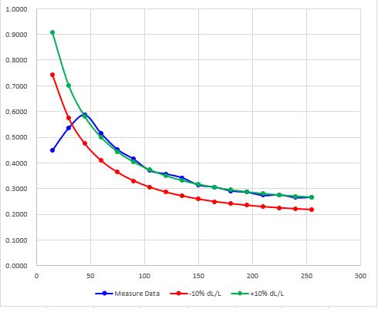
上次進度: Monitor
DICOM 校正
DICOM_5400K
DICOM_6500K
DICOM_9300K
​MARS_922 | 色溫​ | 18階​ | 色溫​
DICOM | 5400​ | PASS | 5495​
​ | 6500​ | PASS | 6277
​ | 9300​ | FAILED | 9304

Slide 8
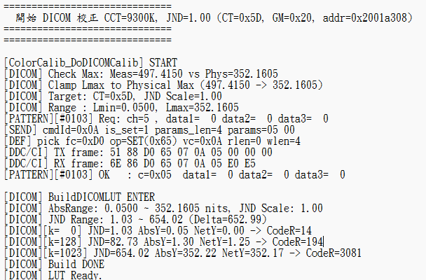
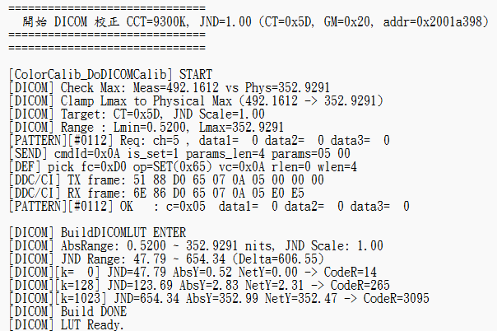
本次進度: Monitor
DICOM 校正錯誤原因
  實際亮度應該為0.52 nits，但MCU讀取為 0.05 nits，造成DICOM的JND範圍與LUT計算錯誤。
修正前，Lmin=0.05
修正後，Lmin=0.52

Slide 9
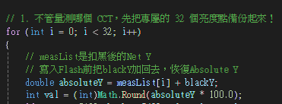
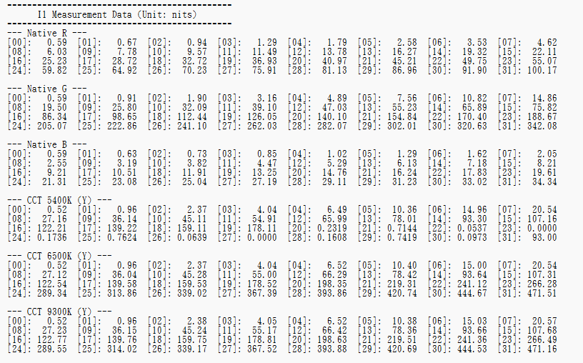
本次進度: Monitor
DICOM 校正錯誤原因
  Tool校正Gamma時，會把原本面板亮度-黑點後的亮度拿來做校正
  寫入AD Board EEPROM的i1 Measurement Data前，將黑點亮度加回
Notes:
Gamma計算使用亮度；DICOM與EEPROM資料則使用絕對亮度。
修正後，MCU可取得正確的 Lmin​ 與 Lmax​，並建立正確的DICOM JND範圍。

Slide 10
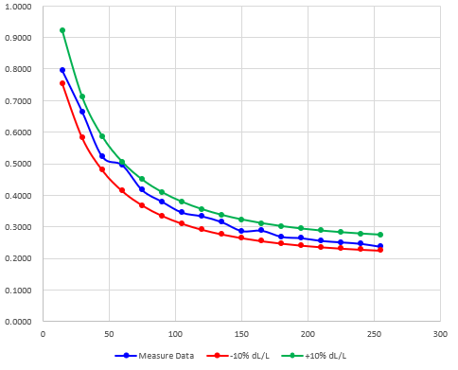
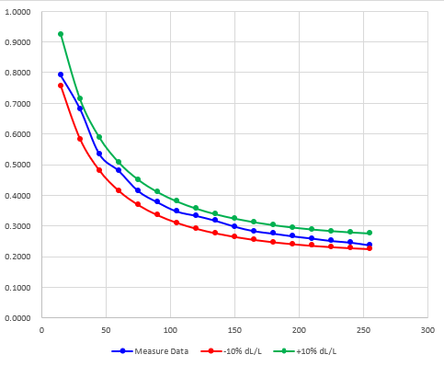
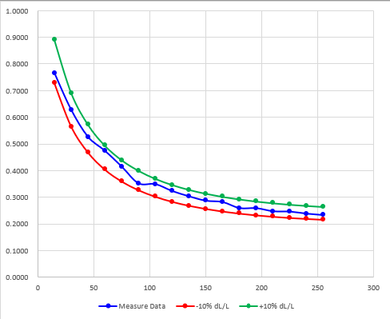
本次進度: Monitor
MARS-922，DICOM 校正與驗證結果(MCU)
  X軸為灰階輸入值0～255，Y軸是相鄰兩階的亮度變化率dL/L
DICOM_5400K
DICOM_6500K
DICOM_9300K
​MARS_922 | 色溫​ | 18階​ | 色溫​
DICOM | 5400​ | PASS | 5495​
​ | 6500​ | PASS | 6277
​ | 9300​ | PASS | 9304

Slide 11
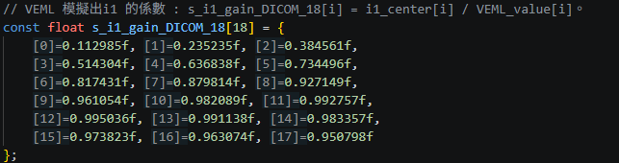
本次進度: Monitor
MARS-922，Gamma & DICOM 驗證
  在MARS-922，Gamma 驗證時拿掉i1_gain補償，直接用VEML的原始亮度量測
  DICOM 驗證會套用i1_gain_DICOM數值，改善VEML量到灰階暗處亮度太亮 (5.4 nits)
  i1_gain_DICOM = DICOM 6500K中的 i1[i] / VEML[i]，對齊i1的亮度

Slide 12
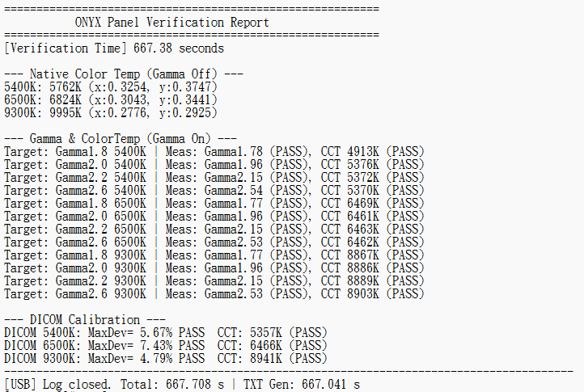
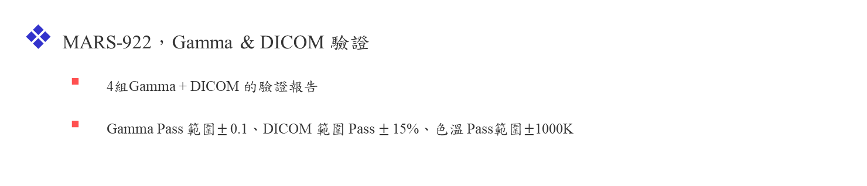
本次進度: Monitor
MARS-922，Gamma & DICOM 驗證
  4組Gamma + DICOM 的驗證報告
  Gamma Pass 範圍$±$ 0.1、DICOM 範圍 Pass $±$15%、色溫 Pass範圍$±$1000K

Slide 13
本次進度: Monitor
USB-校正資料
  I1 Measurement Data : 記錄使用 i1 量測之原生面板亮度資料
  Get_Calib_Item : 記錄本次的校正項目、目標色溫及 Gamma／DICOM 設定
  measure_native : 記錄 VEML6046 量測的原生面板亮度與色彩資料
  ColorCalib_BuildTargets_FromCTGammaTable : 記錄依照目標色溫及 Gamma／DICOM 模式建立的目標曲線、亮度
  Start Gamma/DICOM Calibration & Burn : 記錄校正過程、LUT 燒錄狀態、校正結果，以及校正與燒錄所需時間
USB-驗證資料
  DICOM GSDF Deviations 表格
  Gamma & DICOM 驗證報告(色溫驗證結果 + 驗證結果 Pass or Fail + 驗證時間)
校正前會先確認有沒有插入USB再開始進行校正 + 驗證

Slide 14
下次進度: Monitor
  根據第四期計畫書中內容進行開發，以下分別為階段一目標和當前開發進度及優先序。
O: 完成
△:未進行
P: 進行中
階段 | 時間 | 目標
階段一 | 3 month | MARS-922溝通驗證小型STM32F4集成電路控制板 MARS-922 ALC功能驗證 階段五期中報告
目標 | 進度
MARS-922溝通驗證小型STM32F4積體電路控制板 | O
MARS-922 ALC功能驗證 | O
階段五期中報告 | O

Slide 15
下次進度: Monitor
  根據第四期計畫書中內容進行開發，以下分別為階段二目標和當前開發進度及優先序。
O: 完成
△:未進行
P: 進行中
階段 | 時間 | 目標
階段二 | 3 month | MARS-922 Auto Self Calibration功能驗證 MARS-922優化細節報告，產生txt檔報告至USB 2.0隨身碟裝置 階段五期末報告
目標 | 進度
MARS-922 Auto Self Calibration功能驗證 | O
MARS-922優化細節報告，產生txt檔報告至USB 2.0隨身碟裝置 | O
階段五期末報告 | P

Slide 16




Slide 17

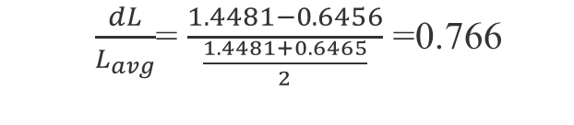
本次進度: Monitor
DICOM 校正
  X軸是量測的次數0~255 (32階)，Y軸是相鄰兩階的亮度變化率
  $\frac{dL}{L_{avg}}$= $\frac{1.4481−0.6456}{\frac{1.4481+0.6465}{2}}$ =0.766
DICOM_5400K
DICOM_6500K
DICOM_9300K
​MARS_922 | 色溫​ | 32階​ | 色溫​
DICOM | 5400​ | PASS | 5495​
​ | 6500​ | PASS | 6277
​ | 9300​ | PASS | 9304

